Slide 1
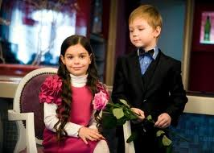
Вежливость-это сила, слабость или необходимость?

Slide 2
Ничто не обходится нам так дёшево и не ценится так дорого, как вежливость.
М.Сервантес Сааведра
Вежливость порождает и вызывает вежливость.
Э.Роттердамский

Slide 3

Что такое «вежливость» ?
Вежливость – одно из важнейших качеств воспитанного человека. До 16 века «вежа» означало «знаток», - тот, кто знает правила приличия, формы выражения доброго отношения к людям.

Slide 4
В чём преимущества вежливости?
Вежливость -
даёт возможность достойно выйти из любой ситуации;
даёт умение «держать себя в руках»;
придаёт силы для проявления только лучших человеческих качеств;
даёт радость от общения с людьми;
обеспечивает ясность в словах, мыслях, в поведении;
освобождает от хамства и грубости;

Slide 5

Поиграем в детскую игру

Slide 6
Спасибо -
Спаси Бог
Здравствуйте -
Желаю здоровья
Пожалуйста- «подари, если любишь»
До свидания -надеюсь свидеться с тобою снова

Slide 7

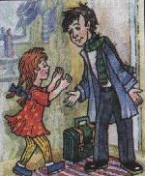

Кабинет рассуждений

Slide 8
Правила вежливости
1. В вежливости проявляется отношение к другим людям.
2. Вежливый человек не причиняет другому неприятностей и обид.
3. Вежливый человек приветлив и внимателен к другим.
4. Вежливый человек всегда здоровается и прощается. Невежливо не ответить на приветствие.

Slide 9
Правила вежливости
5. Со взрослыми надо здороваться первым, но самому протягивать руку нельзя. Здороваясь, надо смотреть в лицо тому, с кем здороваешься.
6. Будь вежлив со своими товарищами: не давай им прозвищ и кличек, разговаривая, не кричи.
7. В играх не будь грубым, не кричи. Не спорь с товарищем по пустякам, не ссорься, старайся работать и играть дружно.

Slide 10
Правила вежливости
8. Вежливый человек не отвечает на грубость грубостью.
  9. Надо быть вежливым в словах, в тоне, в жестах, в действиях. Вежливые слова, сказанные грубым голосом, развязным тоном, перестают быть вежливыми.

Slide 11
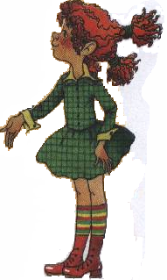
Как воспитать в себе вежливость?
Изучать этикет
Чтение
Работа над собой
Общение

Slide 12
Закончите предложение
• Я считаю, что мы не напрасно провели эти минуты вместе …
• Нам был нужен этот разговор …
• Я хочу себя похвалить …
• Я хочу похвалить одноклассников …
• Я хочу похвалить учителя …
• Я думаю, что я вежлив, потому что …
• Я не всегда вежлив, мне нужно научиться …

Slide 13

СПАСИБО ЗА ВНИМАНИЕ!!!
8

